Slide 1
Внесение изменений в Правила землепользования и застройки муниципального образования – «город Тулун»

Slide 2
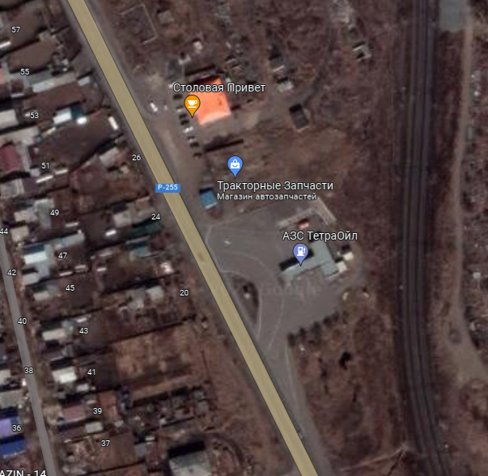
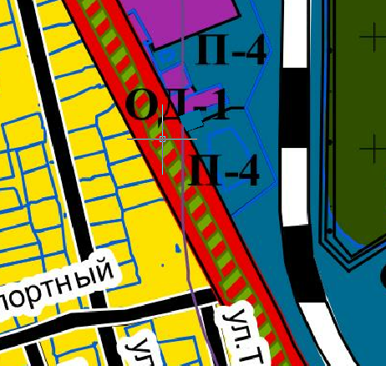
Вносим изменения в карту градостроительного зонирования в части изменения территориальных зон
ул. Транспортная, 28 с ОД-1 на П-4
П-4

Slide 3
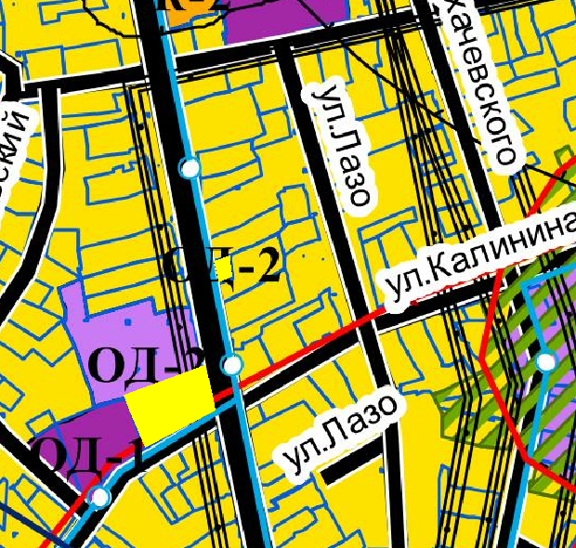
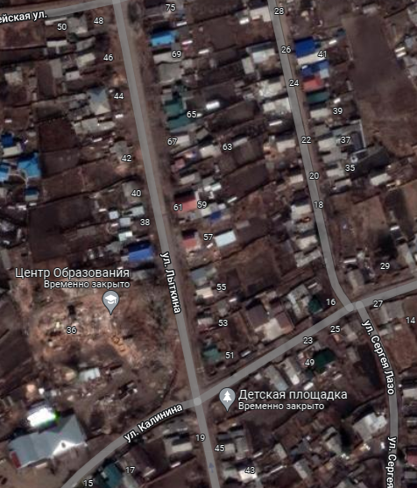
ул.Лыткина, 57 с ОД-2 на Ж-1
Ж-1

Slide 4
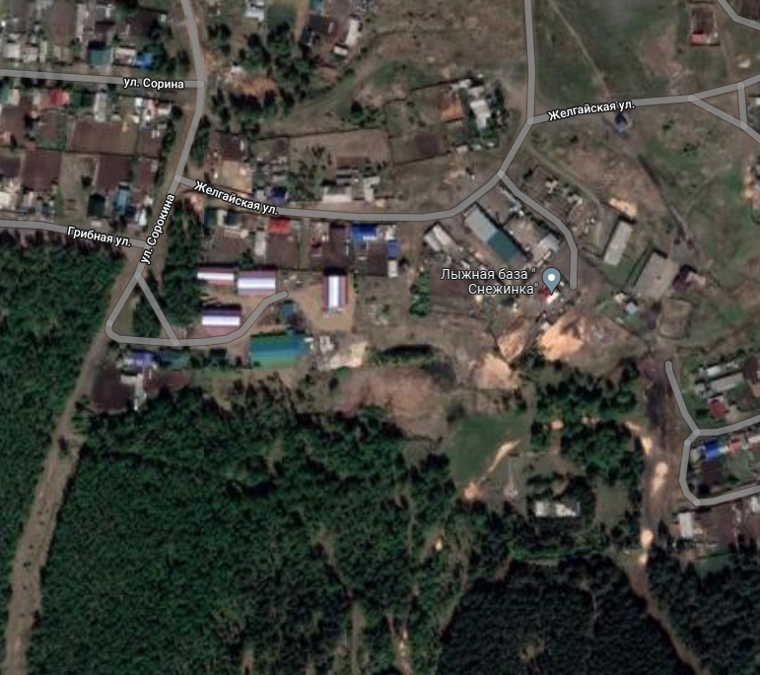
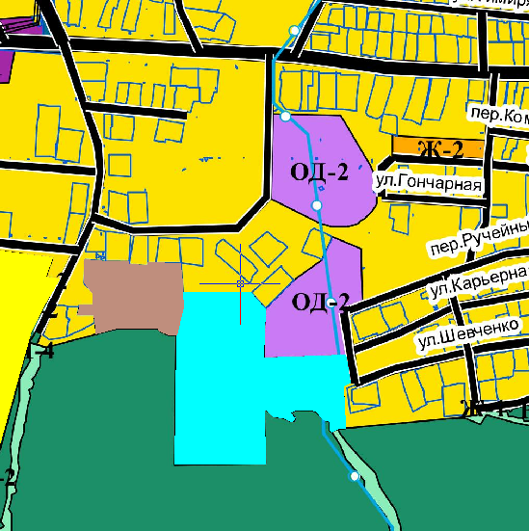
ул.Желгайская, 25 (ООО «Энергокомплекс») с Ж-1 на П-2
ул. Желгайская, 59 (база «Снежинка) с П-2, Ж-1 на Р-1
П-2
Р-1

Slide 5
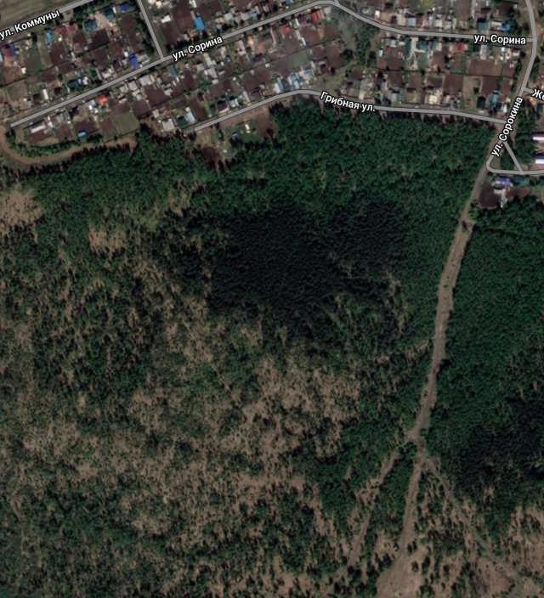
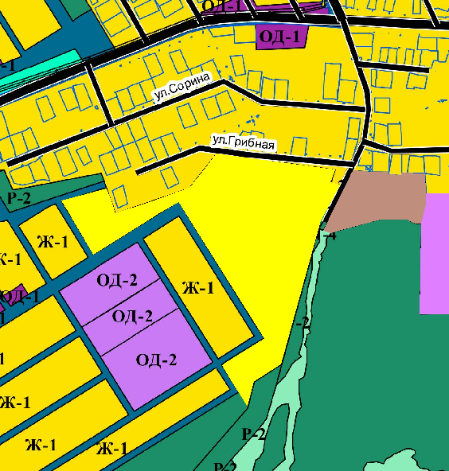
территория за ул. Грибная с Р-2 на Ж-1
Ж-1

Slide 6
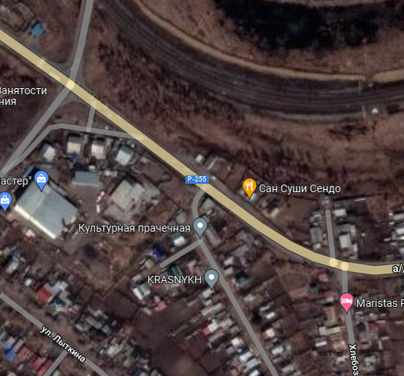
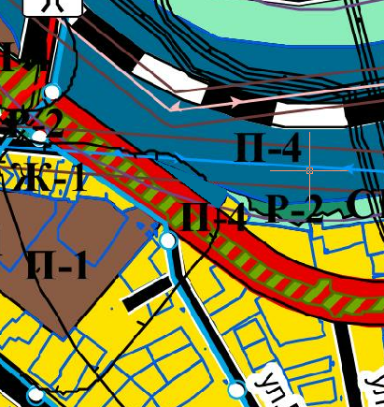
ул. Гоголя, 18 с СН-4 на П-4
П-4

Slide 7
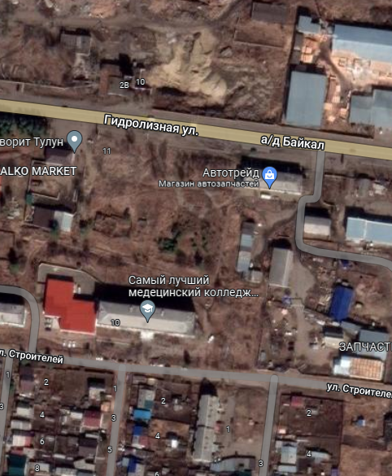
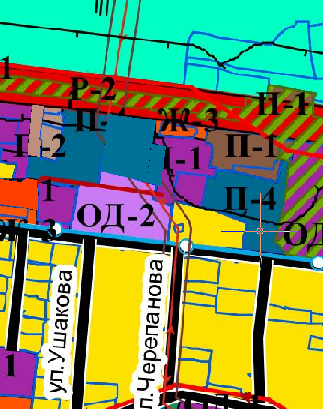
Гаражи по ул. Гидролизная, 15а с ОД-1 на П-4
П-4

Slide 8
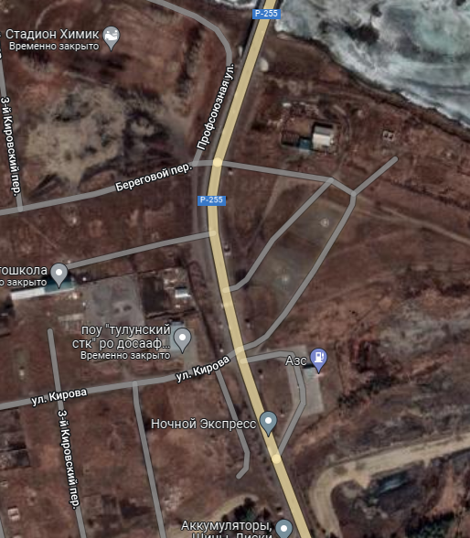
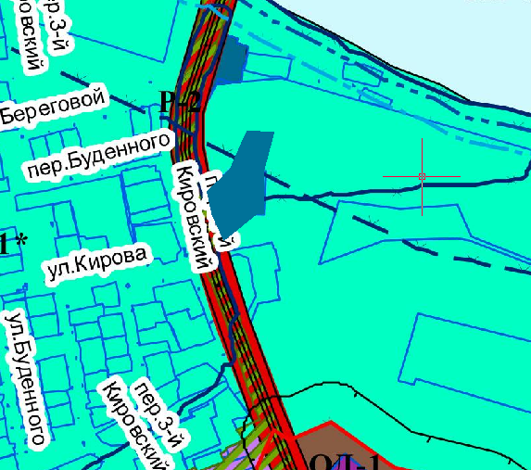
Вертолётная площадка по пер. 1-й Кировский с Р-1* на П-4
П-4

Slide 9
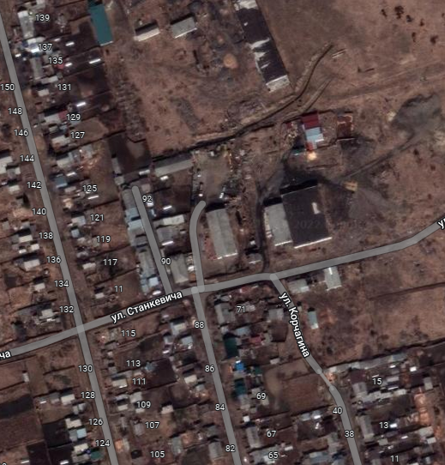
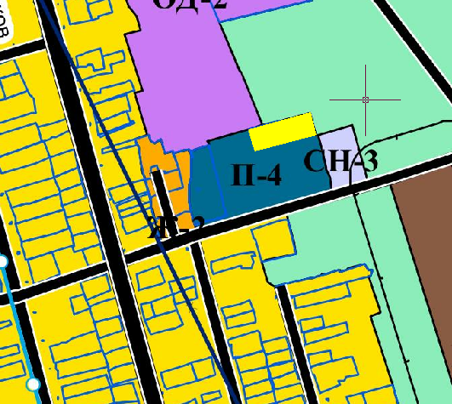
ул. Станкевича, 50/7 с П-4 на Ж-1
Ж-1

Slide 10
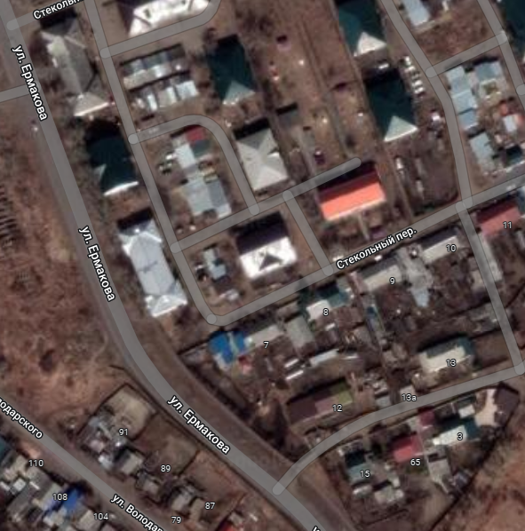
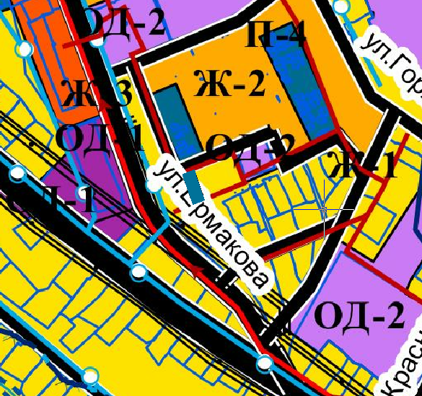
Гаражи в пос.Стекольный рядом с домом по ул.Ермакова,14 с Ж-1 на П-4
П-4

Slide 11
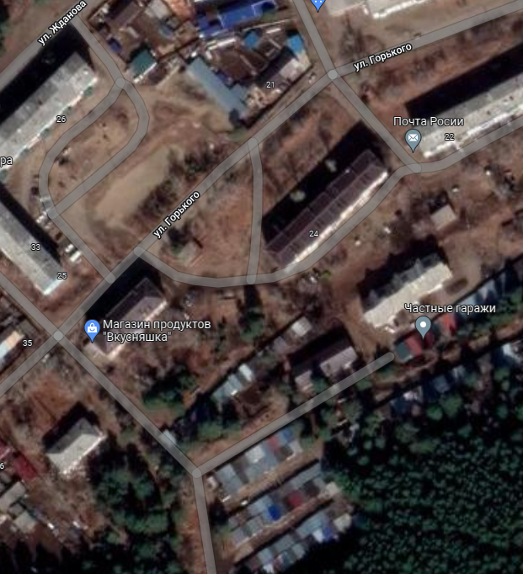
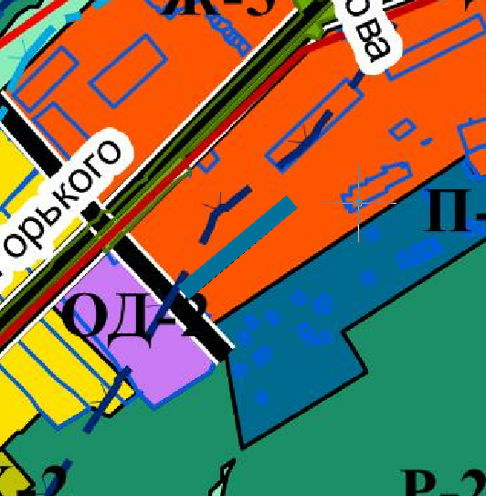
Гаражи возле дома по ул. Горького, 28 с Ж-3 на П-4
П-4

Slide 12
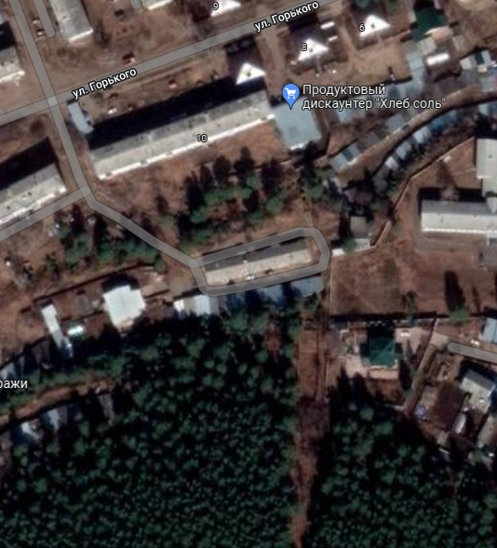
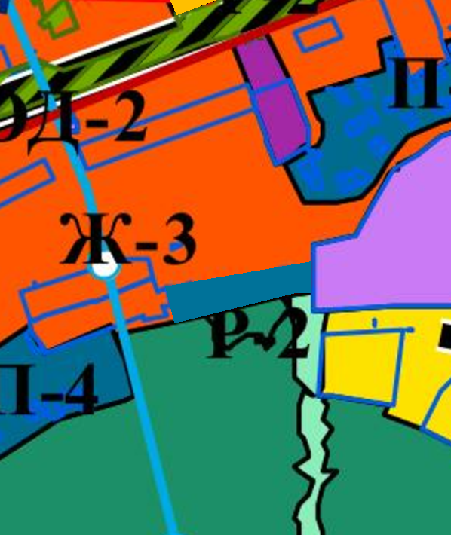
Гаражи по ул. Горького, 10б с Ж-3 на П-4
П-4

Slide 13
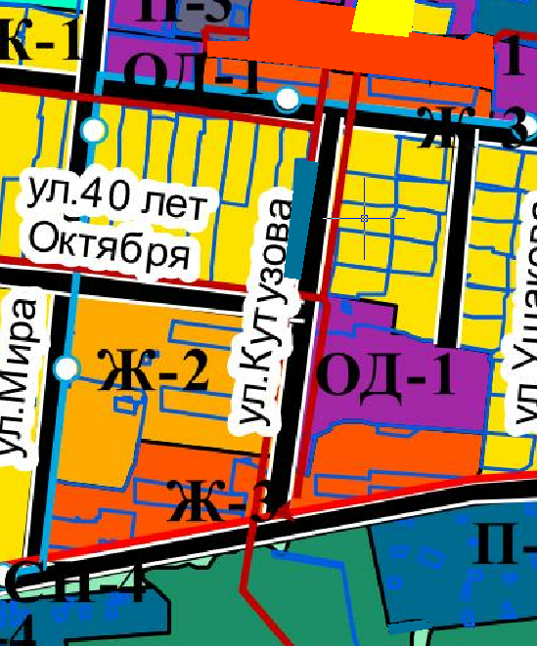
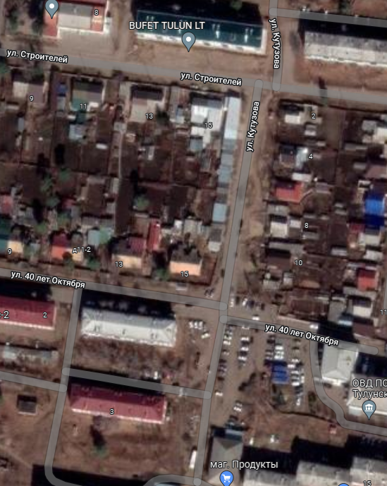
Гаражи по ул. Кутузова с Ж-1 на П-4
П-4

Slide 14
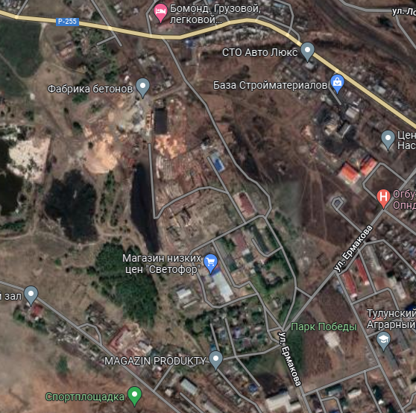
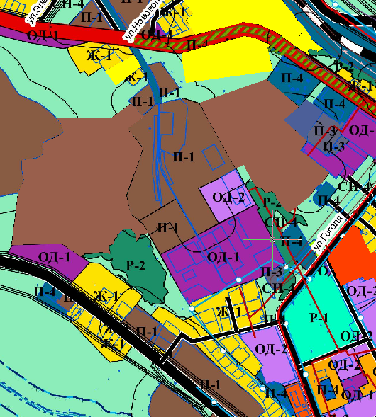
пос.Стекольный (инвестиционные площадки) с СН-4 на П-1
пос.Стекольный (часть котельной) с П-2, СН-4 на П-3
П-3
П-1
П-1

Slide 15
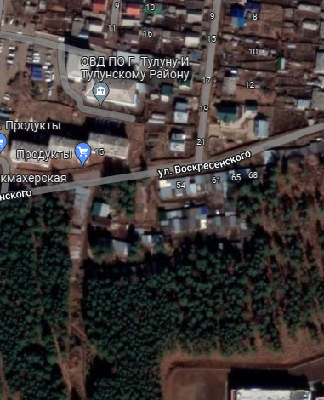
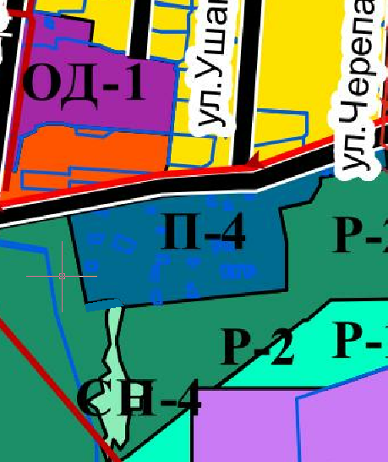
Гаражи по ул. Ушакова с Р-2 на П-4
П-4

Slide 16
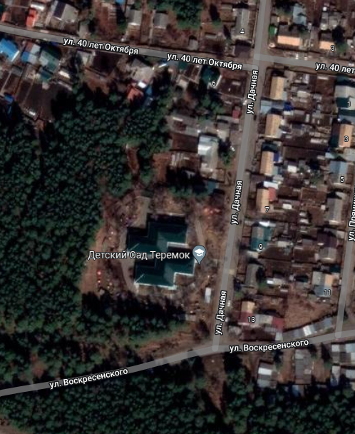
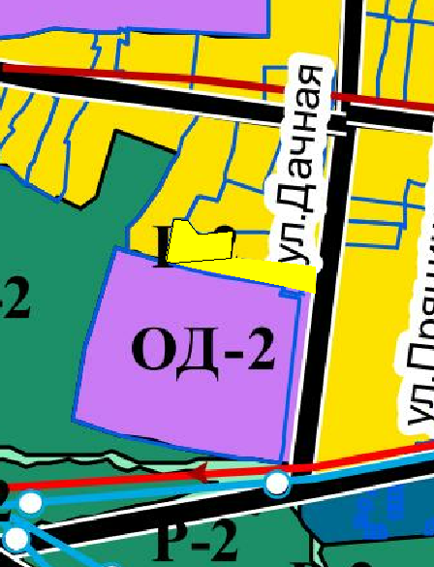
ул. Дачная, 6/2 с Р-2 на Ж-1
Ж-1

Slide 17
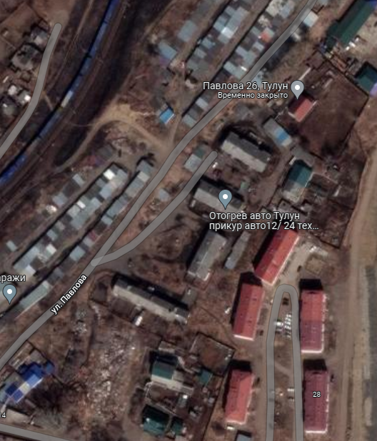
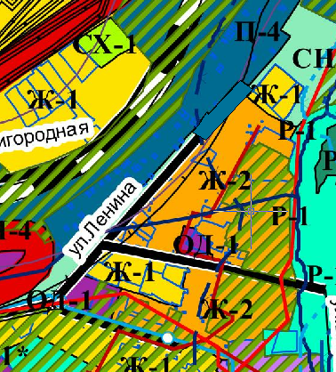
Гаражи по ул.Павлова с СН-4, Ж-2 на П-4
П-4

Slide 18
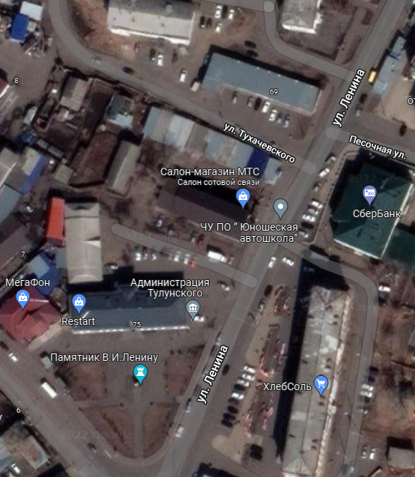
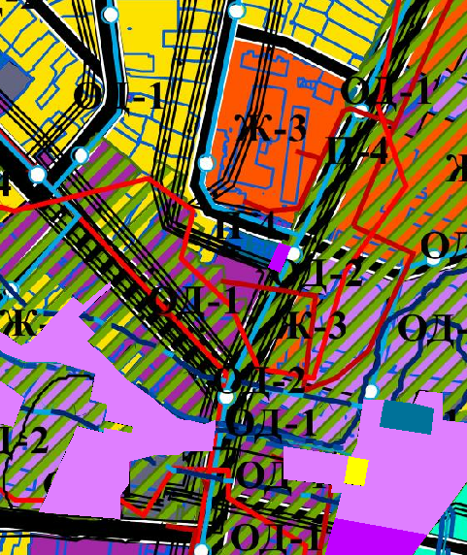
ул.Ленина, 73б с П-4 на ОД-1
ОД-1

Slide 19
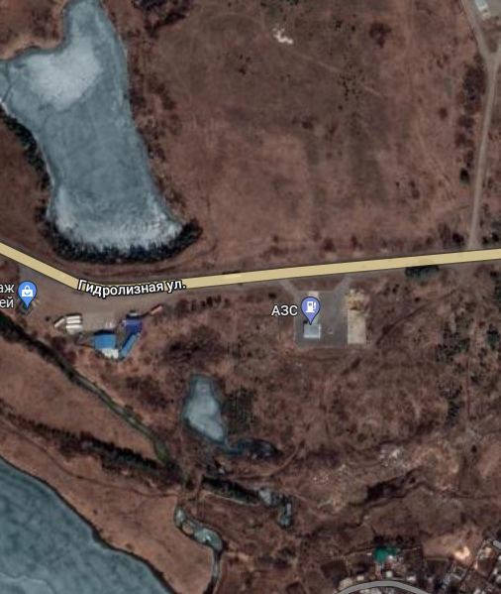
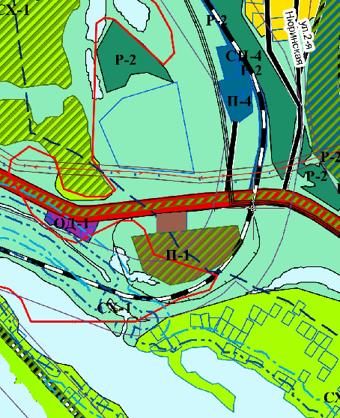
ул.Гидролизная, 99 с П-4 на П-1
П-1

Slide 20
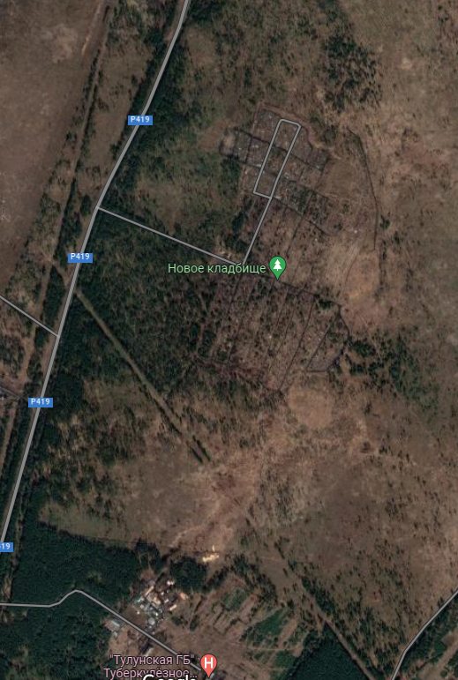
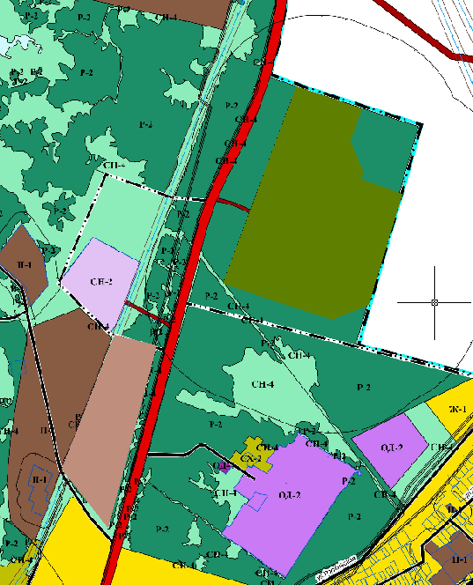
Территория нового кладбища с Р-2 на СН-1
СН-1

Slide 21
Вносим изменения в градостроительные регламенты:
Параметр высоты ограждения с целью минимального затенения территории соседних земельных участков и обеспечения прямого обзора улицы из окон жилого дома для видов использования земельных участков «Для индивидуального жилищного строительства 2.1», «Блокированная жилая застройка 2.3», «Для ведения личного подсобного хозяйства (приусадебный земельный участок) 2.2», «Малоэтажная многоквартирная жилая застройка 2.1.1» изменить с 1,5 м на 1,8 м.
Вид использования земельного участка «Хранение автотранспорта 2.7.1.» в зоне транспортной инфраструктуры (П-4) из вспомогательных видов и параметров использования земельных участков и объектов капитального строительства переместить в основные виды и параметры использования земельных участков и объектов капитального строительства.

